Slide 1
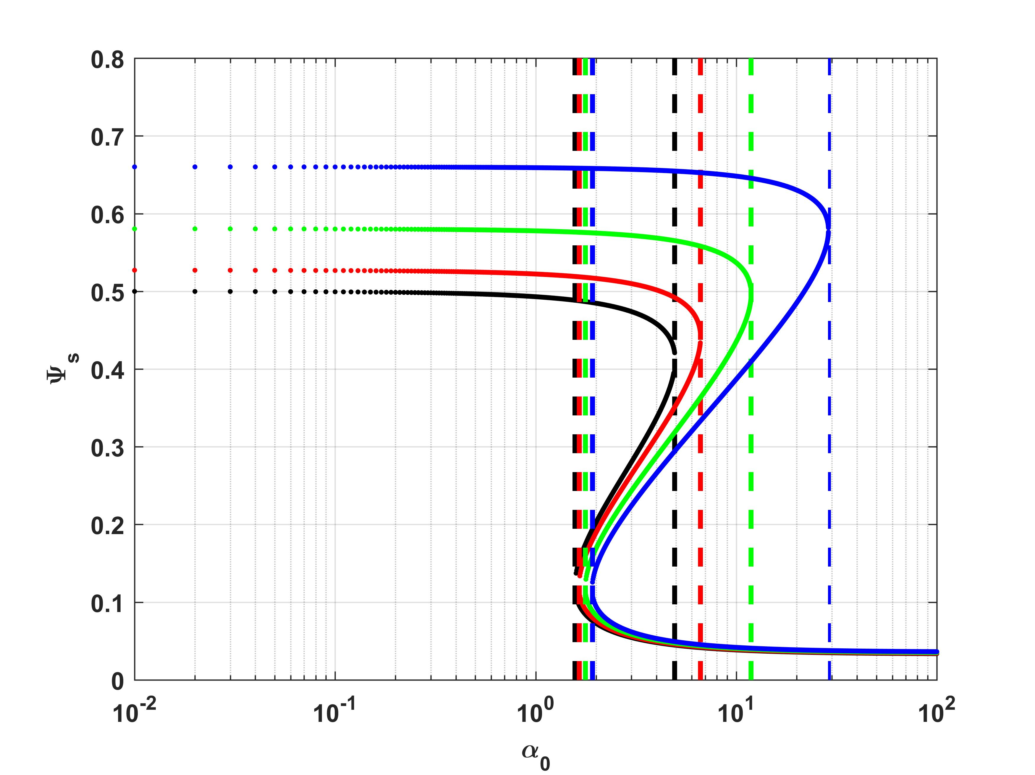




$$δ=0.8$$
$δ=0.$5
$δ=0.$2
$$δ=0.0$$

Slide 2
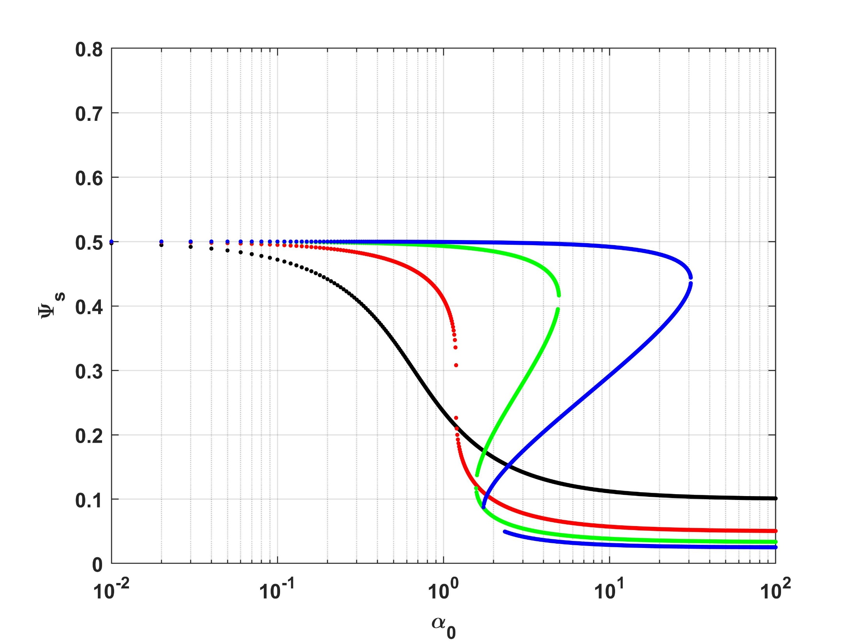




$$γ=5$$
$γ=1$0
$$γ=15$$
$$γ=20$$

